Slide 1
Contraste de la región Metropolitana de Guatemala con el resto del territorio nacional
Fausto Holcombe
Guillermo puente

Slide 2
Descripción de la información
Las tablas contenían información recolectada del censo que se llevó a cabo en Guatemala sobre la población y viviendas.
Hay dos tablas que tratan de lo mismo pero una habla de los departamentos y otra de los municipios.
Solo la tabla de “Pueblo” no tiene una pareja de municipal y sólo tiene la versión de departamental

Slide 3
Descripción de las tablas
El trabajo está compuesto por 15 tablas que se dividen entre información desglosada por departamento y otras por municipio.
Todas las tablas tienen dos columnas con los mismos datos, un código y dicho código es específico para cada departamento o para cada municipio.
Después de las dos tablas mencionadas previamente, hay columnas que delimitan distintas características observadas

Slide 4
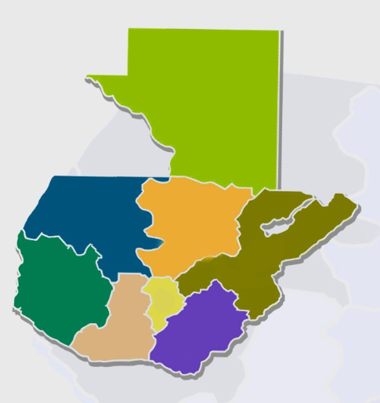
División de las regiones
Dividimos los departamentos de Guatemala en 8 regiones:
Metropolitana
Petén
Norte
Noroccidental
Suroccidental
Central
Suroriental
Nororiental

Slide 5
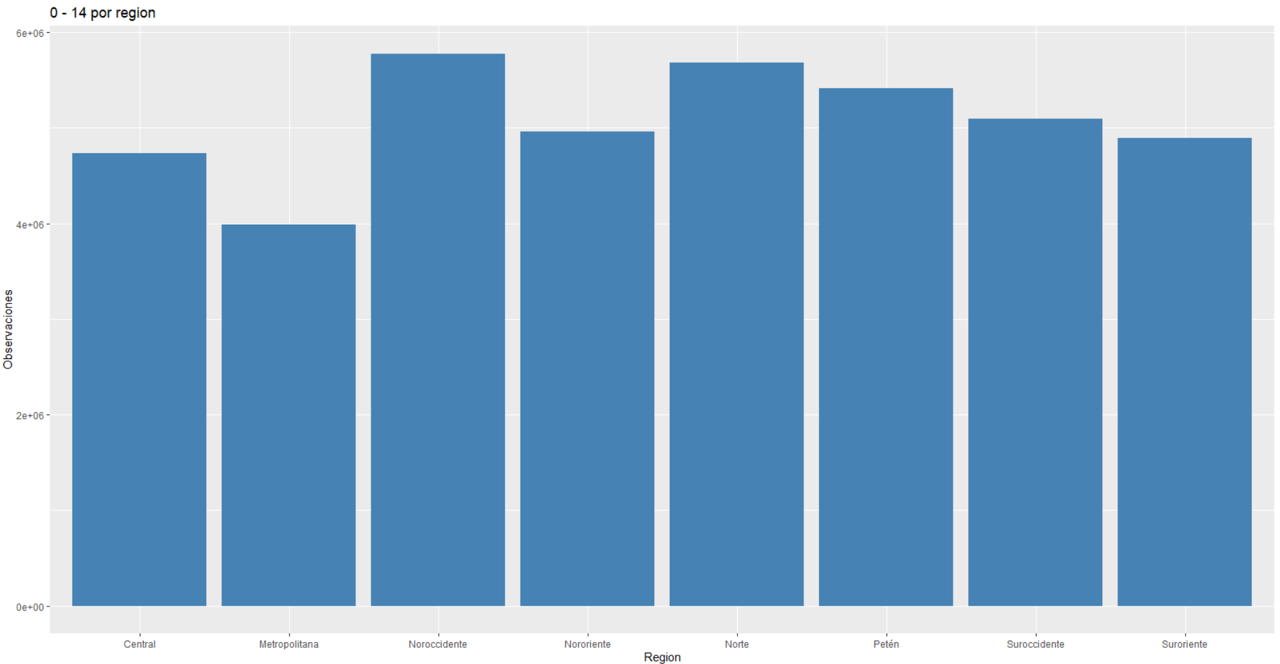
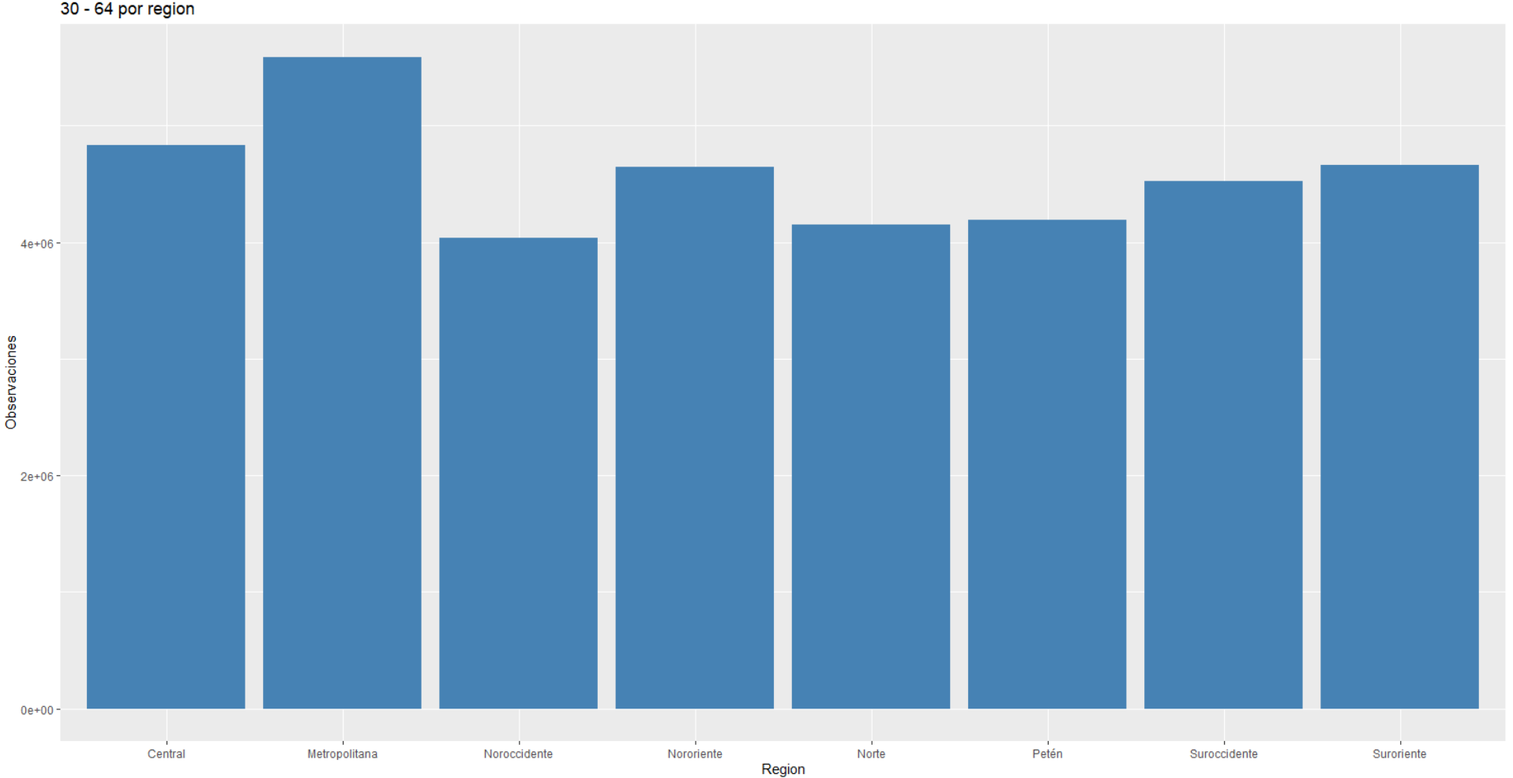
Edades de las personas

Slide 6
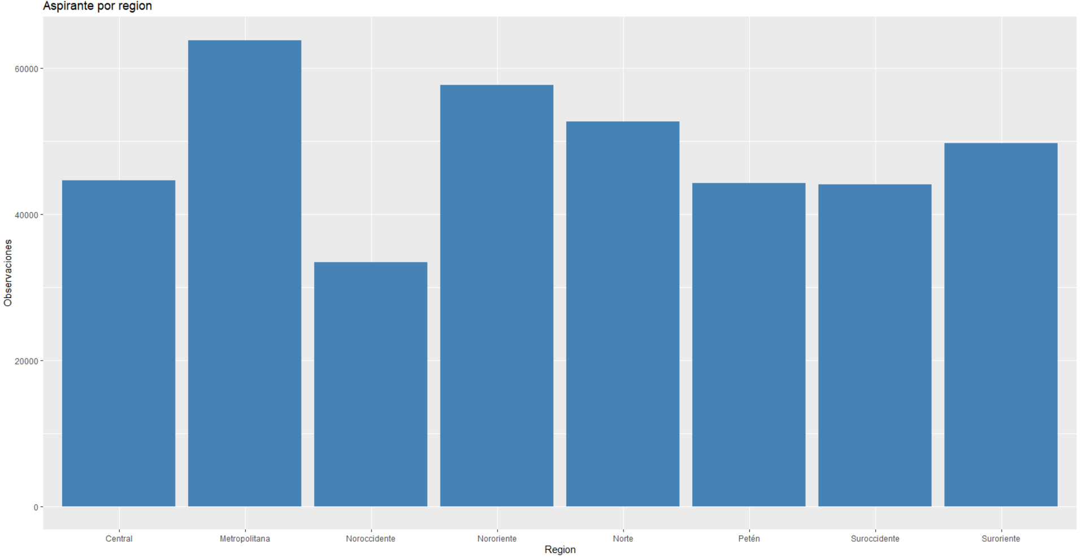
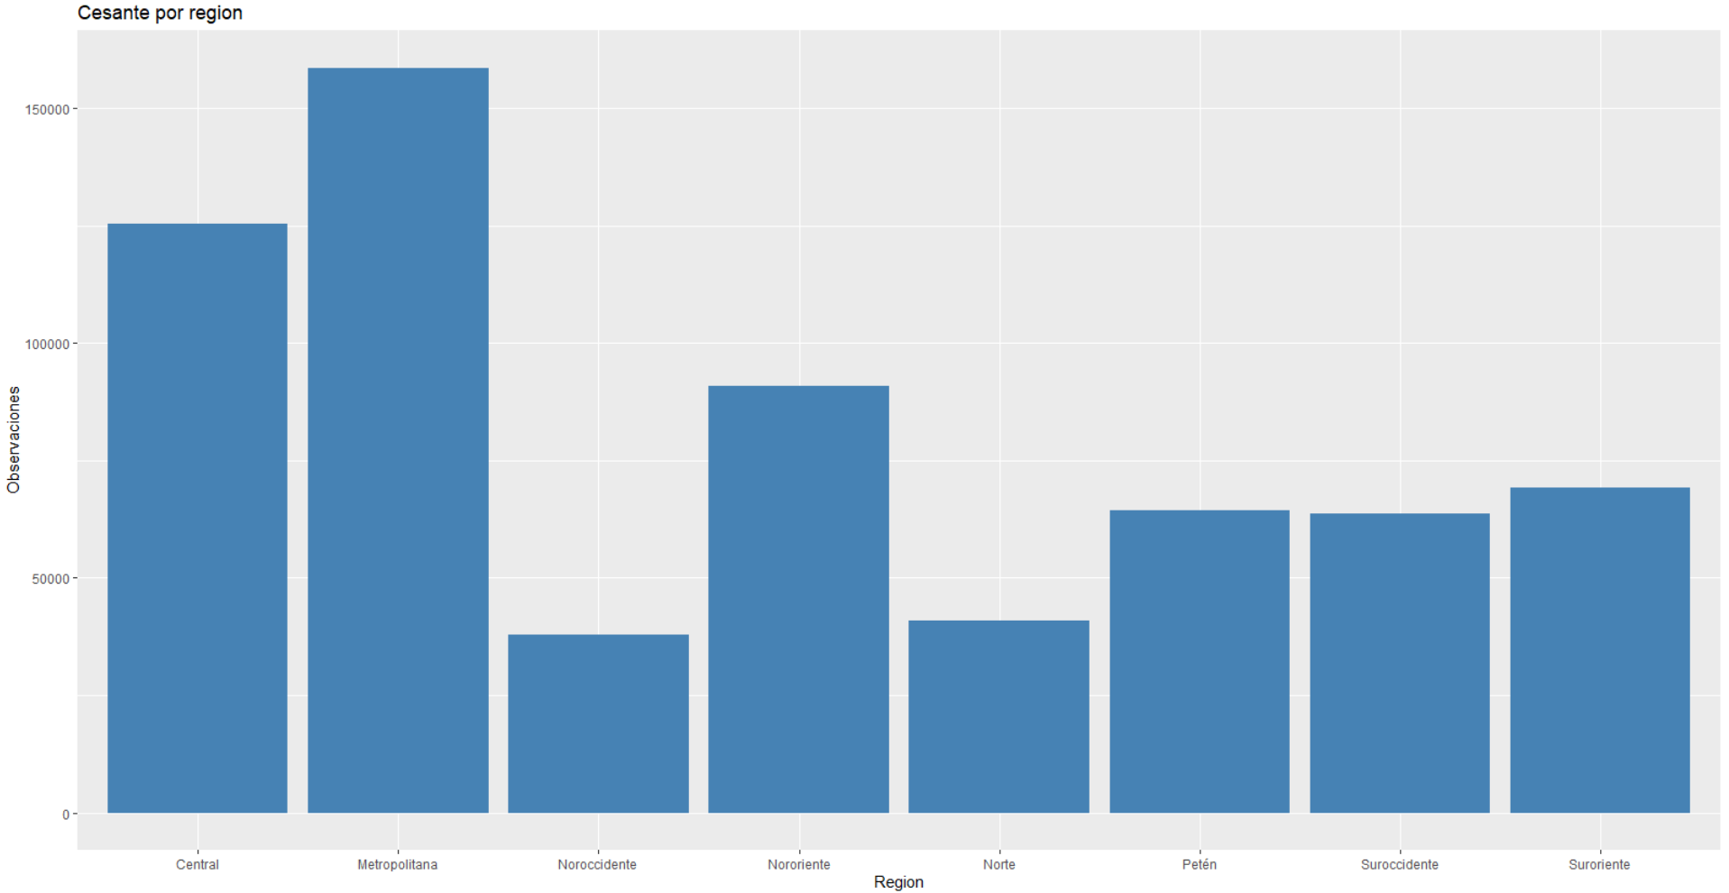
Población en busca de trabajo

Slide 7
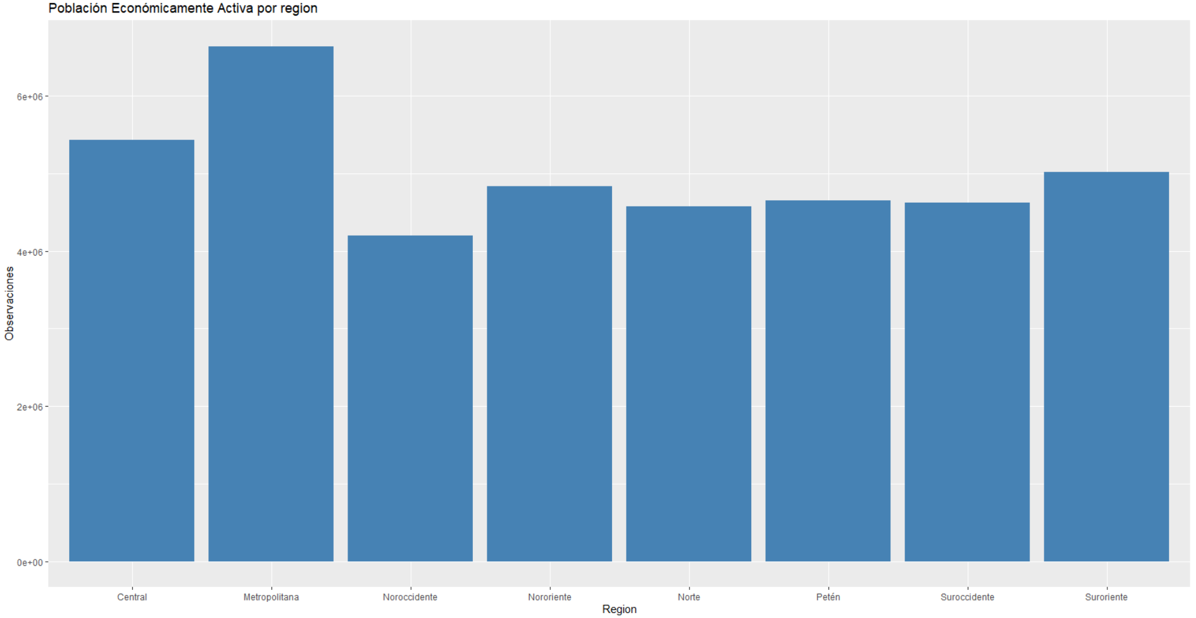
Población Económicamente Activa

Slide 8
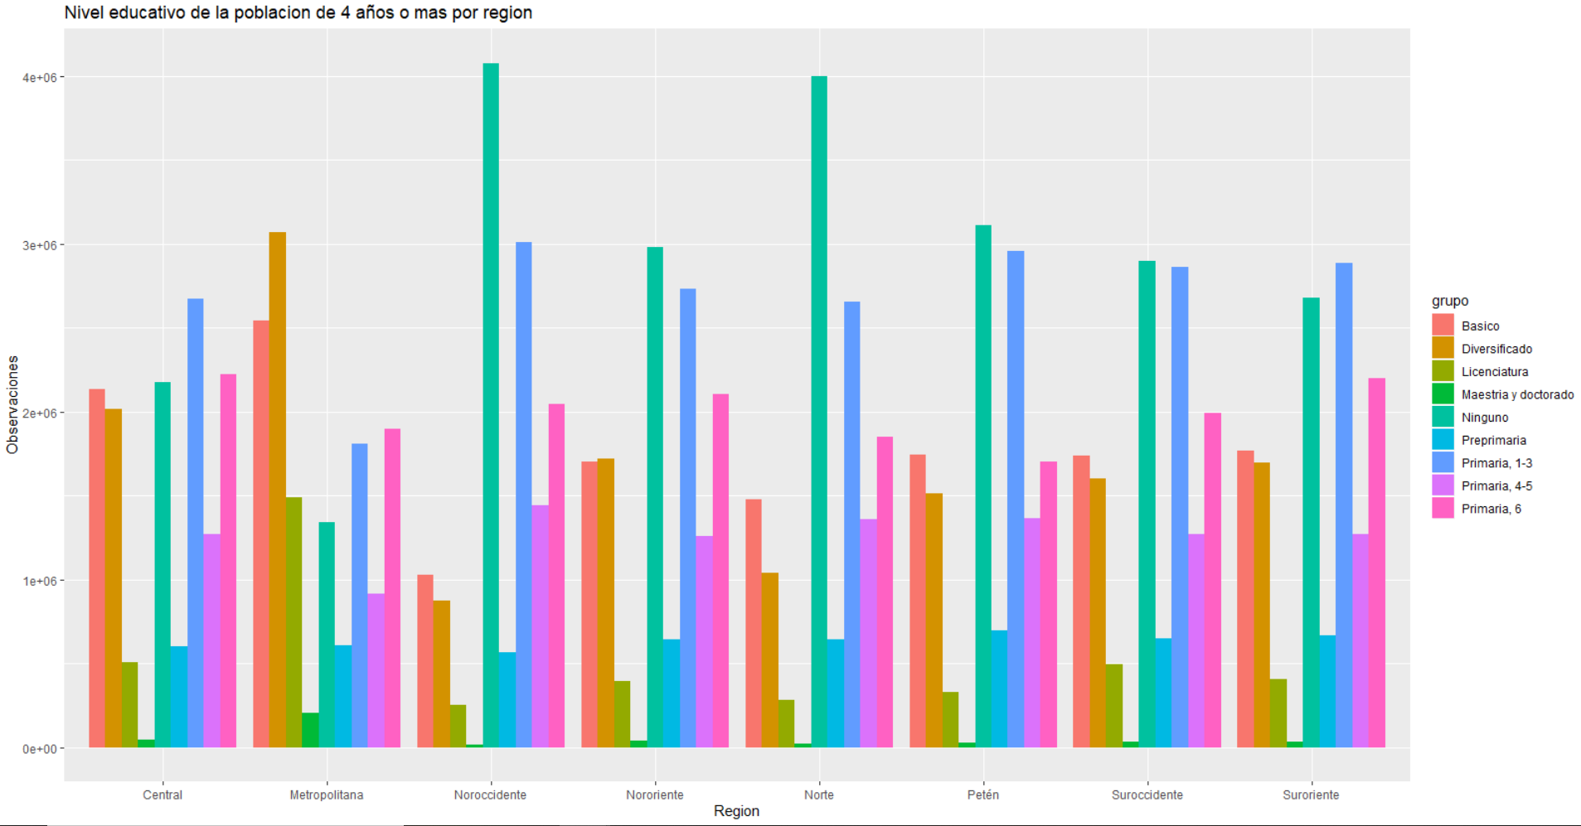
Nivel Educativo de 4 años o más

Slide 9
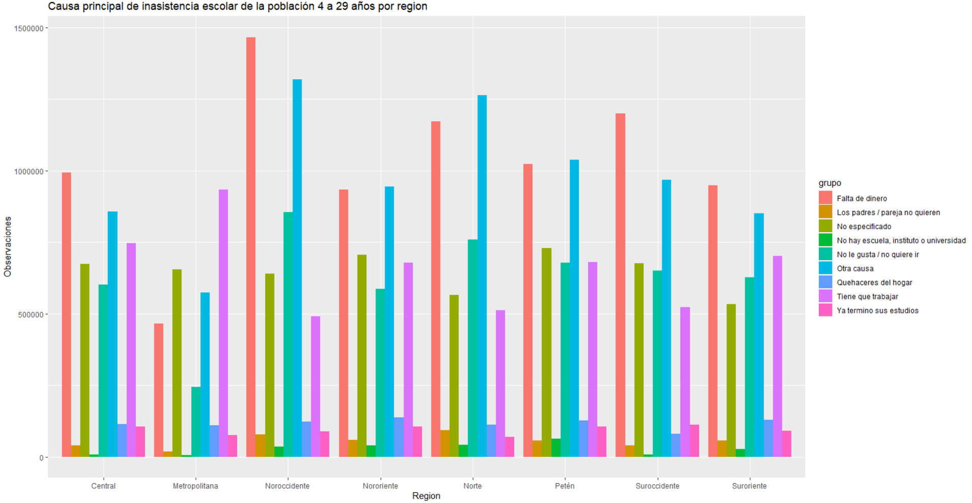
Causa Principal de Inasistencia escolar de 4 a 29 años

Slide 10
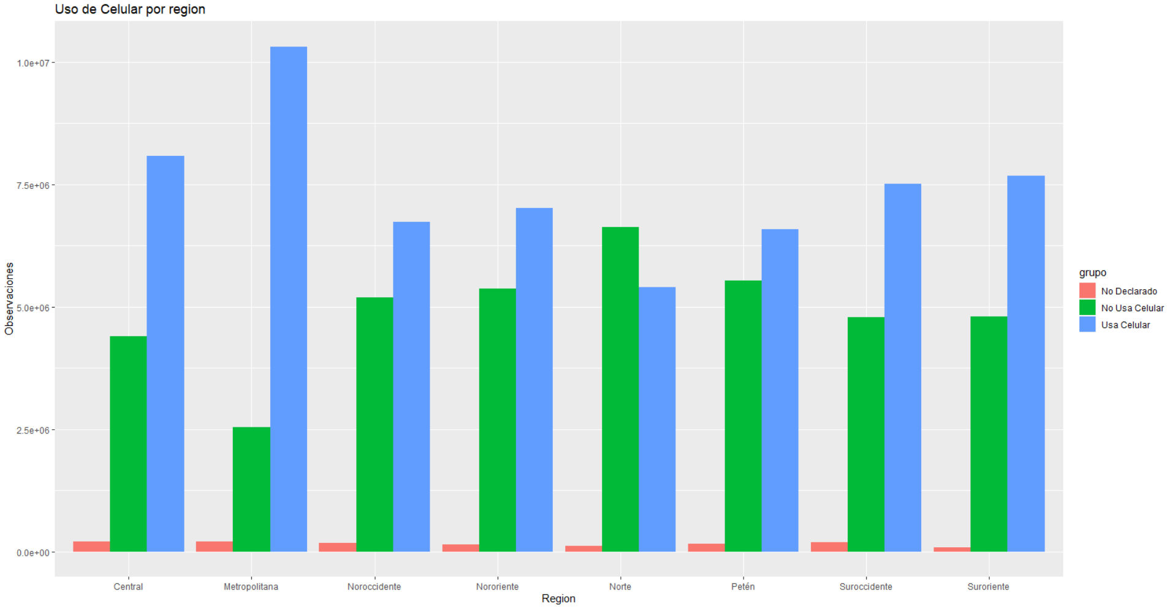
Uso de Celular

Slide 11
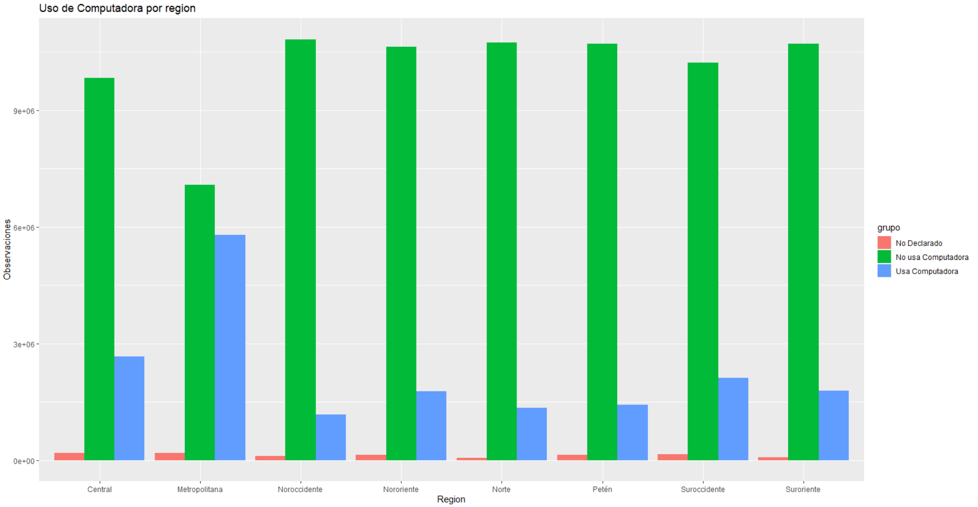
Uso de Computadora

Slide 12
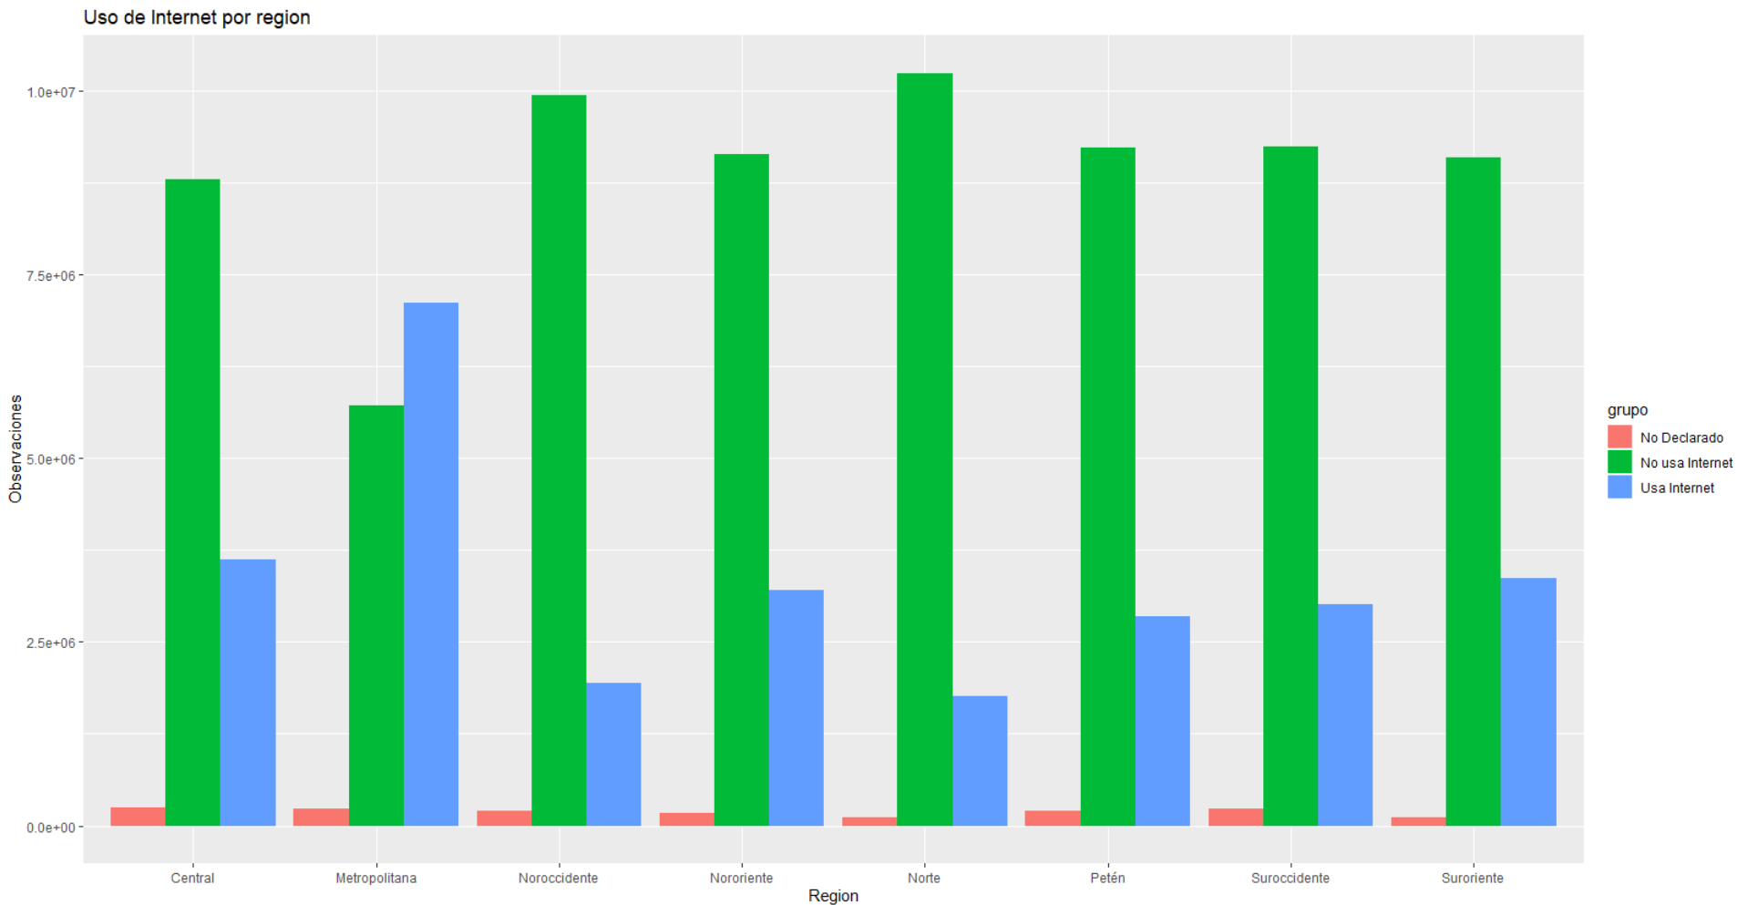
Uso de Internet

Slide 13
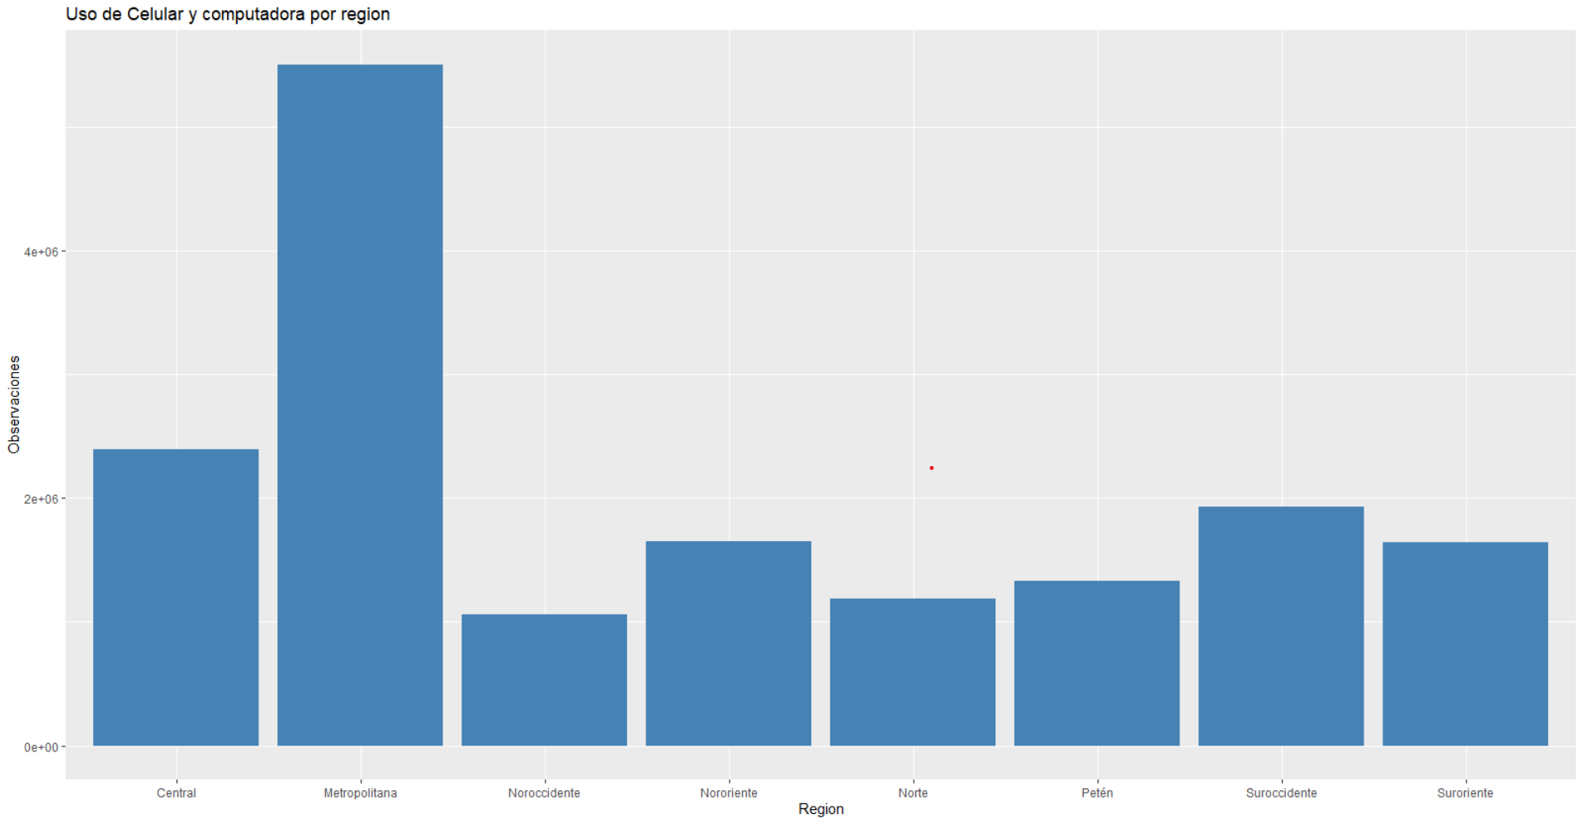
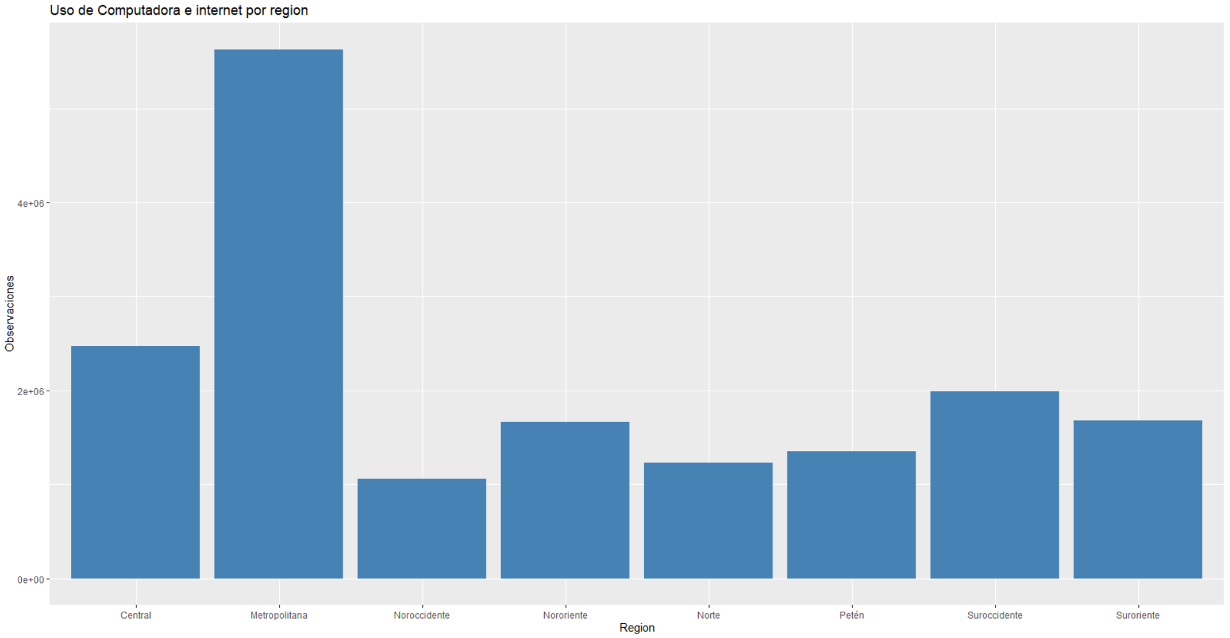
Uso compartido de las herramientas

Slide 14
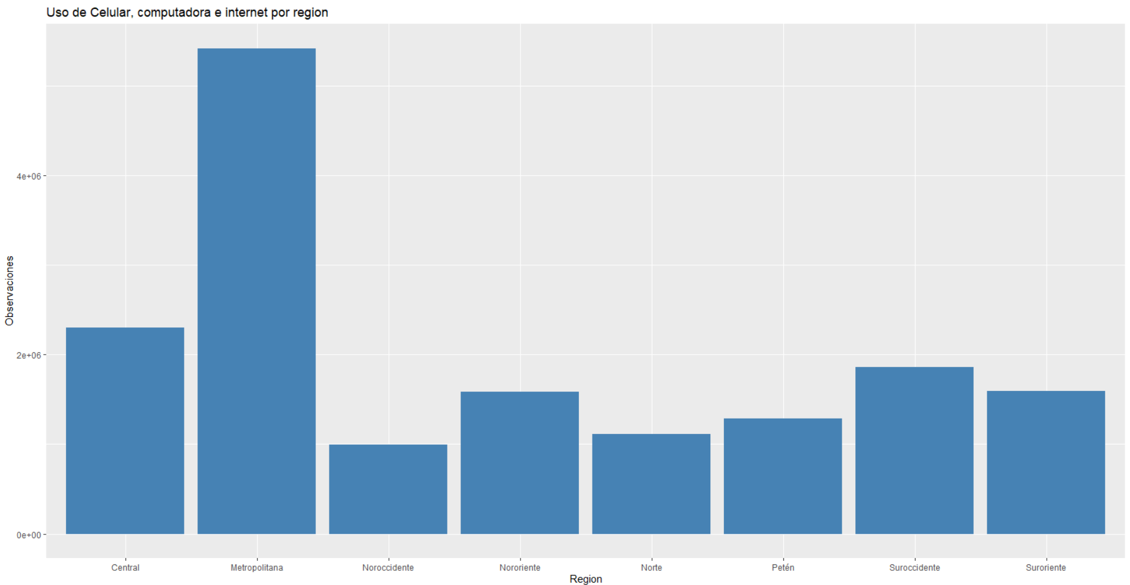
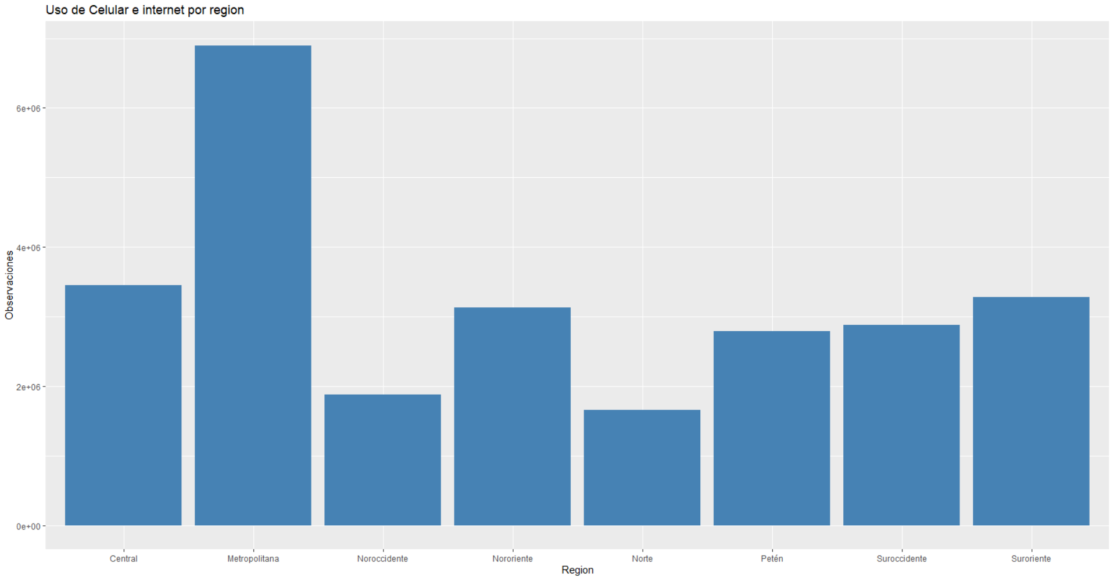
Uso compartido de las herramientas

Slide 15
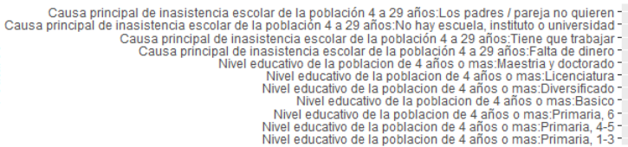
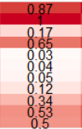
Correlación entre falta de lugar de estudio y causas de inasistencia
No hay escuela, Instituto o Universidad

Slide 16


Correlación entre número de hijos de mujeres de más de 15 años y nivel educativo
Número de Hijos: 0
Número de Hijos: 1
Número de Hijos: 2
Número de Hijos: 3

Slide 17
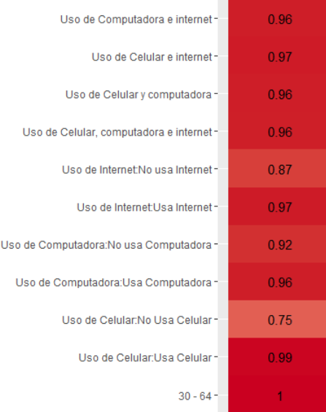
30 a 64 años

